Slide 1
Vías de Solución Colaborativa de Conflictos
Segunda Unidad
Teoría de Negociación Colaborativa
Prof. Ma. Nora González Jaraquemada

Slide 2
Concepto de negociación
Método voluntario, no adversarial de resolución de disputas en las que las partes interesadas, de manera libre y autónoma, co- construyen una solución que satisfaga los intereses relevantes de cada una, de manera más integradora, completa y viable posible.
Mínimo de tensión
Conflicto
Partes
Voluntariedad
Elementos esenciales

Slide 3
Negociación Colaborativa Principios Generales del Modelo
Diálogo
Autonomía / consentimiento informado
Igualdad
Equilibrio negocial
Voluntariedad
No adversariedad
Colaboración
Buena Fe
Respeto mutuo
Revalorización y
reconocimiento
Circulación de información esencial
Protagonismo de las partes
Protección de las relaciones
Mirada de futuro

Slide 4
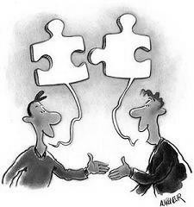
Perfil del negociador colaborativo
Valora la importancia de la preparación / no improvisa
Genera clima / no descalifica
Usa tono y actitud adecuada para estimular la confianza / no grita, ni amenaza
Hace circular información / no oculta información ni engaña
Es empático / no impone su punto de vista por la fuerza
Es seguro / Es capaz de reconocer el
valor del otro en la mesa
Legitima y “tiende el puente de plata”
Usa el poder para educar /no para amenzar

Slide 5
Modelo Colaborativo de la
Escuela de Harvard
Más aportes del Modelo Transformativo

Slide 6
Características del Modelo de Negociación Colaborativa
Hipótesis: actitud inicial de defensa: esconderse detrás de las posiciones y actuar competitivamente impide la colaboración
Centrado en los principios- intereses y no en posiciones
Se preocupa de mantener y/o mejorar la relación o al menos, generar una relación de trabajo
entre las partes
Concibe la negociación como un proceso dinámico y lineal
El modelo se despliega en la articulación de siete elementos

Slide 7
Principios del Modelo
Separar el problema de las personas
Ser duro con el problema y
suave con las personas
Negociar en base a intereses ( principios) y no a posiciones
Generar múltiples opciones
de mutuo beneficio
Legitimar el problema en base a criterios objetivos

Slide 8
Aportes de la Visión Transformativa
Concepto (personas)
de legitimación relacional como distinto al de la
legitimación sustancial ( el problema)
Propone la necesidad de legitimar la relación entre las partes como proceso previo a legitimar el problema
Legitimación relacional consiste en el reconocimiento de las partes, sus intereses y motivaciones como válidos dentro de la mesa
Algunas herramientas para alcanzar la legitimación son: circularidad, rencuandres, resignificaciones, y Lenguaje, tanto afrimativo, narrativo e interrogativo

Slide 9
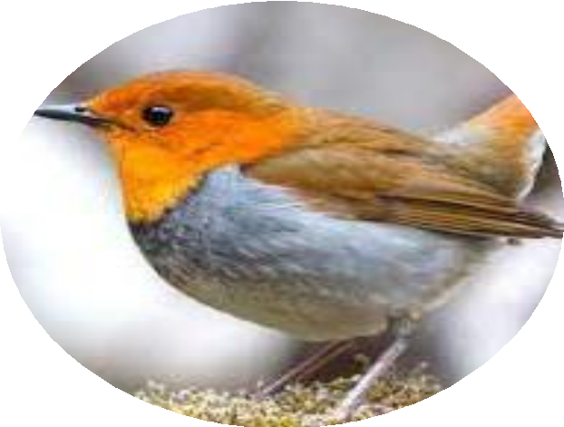
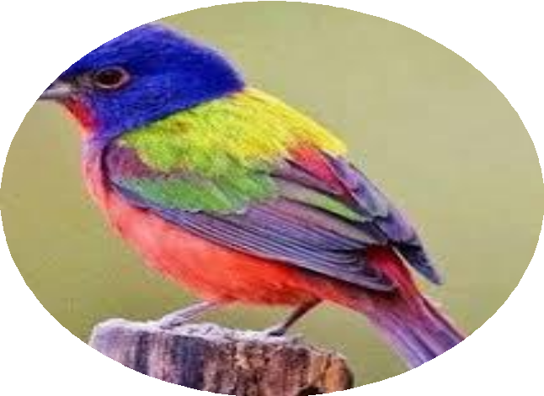
Dos perfiles de negociación/ mediación
Como modalidad de resolución de conflictos Frente a la crisis de la Justicia
Como práctica de intervención en la reconstrucción de vínculos sociales y resocialización de los individuos para las transformaciones sociales
Se interviene en estados tempranos del conflicto
Se trabaja en la gestión, participación y transformación del conflicto
Reduce su intensidad
Escenario para la formación de ciudadanía y
Se intervienen conflictos manifiestos
El objetivo es la resolución/ solución de problemas
democracia
8

Slide 10
Diferencias de los modelos
Modelo lineal
Modelo Transformativo
Separa el problema de las personas
Relevancia del contexto social y del territorio en que se
produce el conflicto
Entiende el conflicto no como algo negativo, ni tampoco como un un problema que solucionar. El conflicto es algo positivo, una oportunidad de Cambio/ crisis
La meta del modelo es la transformación: el cambio: de las personas y de las relaciones más que el acuerdo
Relevancia de la legitimación relaciona, entre el mediador,
las partes, el método y modelo de mediación
La transformación se produce en dos niveles:
Intersubjetivo: revalorización/ empoderamiento
Intra subjetivo: reconocimiento recíproco
El trabajo de mediación / negociación obedece a una lógica
circular/ de interconexión entre intervenciones
El mediador participa en generar un proceso de transformación. Rol más activo
11
Separa el problema de las personas
Entiende el conflicto no como algo negativo, sino como un problema que solucionar; un obstáculo para la satisfacción de necesidades
Lógica colaborativa. Estrategia ganar - ganar
Se basa en negociar intereses, no posiciones
Generación de opciones de mutuo beneficio
La meta del modelo es co- construir una solución
integradora a través del acuerdo
El acuerdo debe ser satisfactorio/ frontera de Pareto
El trabajo de mediación / negociación obedece a una lógica lineal/ secuencial
El mediador es neutral/ conductor del proceso de negociación

Slide 11
Elementos del Modelo
INTERESES
OPCIONES
ALTERNATIVAS
LEGITIMACIÓN
RELACIÓN
COMUNICACIÓN
COMPROMISO

Slide 12
Intereses: bienes, deseos, emociones, sentimientos, ideas, valores y todo lo que nos motiva y moviliza hacia un fin determinado
Alternativas: Posibles soluciones totales o parciales fuera de la mesa. Qué haré si NO negocio?
Opciones: Posibles soluciones totales o parciales DENTRO DE LA NEGOCIACIÓN
Legitimación: Justificación de mis intereses, opciones y propuestas en base a criterios objetivos de realidad
Comunicación: Vehículo para crear clima de confianza y colaboración y para hacer circular la información en la mesa
Compromiso: Acuerdos dentro de la negociación. Instrumentales y de fondo, totales o parciales. La solución es el acuerdo satisfactorio
Algunos conceptos elementales
Relación entre los intervinientes basada en el respeto mutuo, la confianza, colaboración y la escucha activa

Slide 13
La lógica Harvariana de mediación/ negociación
10

Slide 14
Fase Uno: Preparación de la negociación
12
Iniciar contacto con las partes y sus negociadores o representantes
Evaluar la viabilidad de la negociación como forma de intervenir el conflicto. descartar patologías u otros factores negativos
Obtener la aprobación para participar en el proceso
Preparación de las partes para enfrentar el proceso; generar
condiciones de seguridad y confianza con las partes
Análisis del problema. Obtención de información relevante
Diseño de una estrategia de negociación

Slide 15
Indagar Intereses
Los míos | Los de la otra parte | Los de los terceros
QUÉ ME IMPORTA A MÍ | SI YO ESTUVIERA EN SU LUGAR, QUÉ ME IMPORTARÍA O ME PREOCUPARÍA | CUÁLES SON LAS PREOCUPACIONES DE OTRAS PERSONAS QUE PUEDEN VERSE AFECTADAS DE MANERA SIGNIFICATIVA?

Slide 16
Conclusiones
▶ Importancia de analizar el problema y el contexto en que se produce
▶ Importancia de identificar los temas ejes, o claves del
problema
▶ Importancia de identificar a las partes, a los actores relevantes, sus intereses y áreas de influencia y poder
▶ Importancia de identificar los intereses de mi parte y su jerarquía, y áreas de complementariedad, compatibilidad, intereses comunes y opuestos
▶ Definiciones estratégicas y éticas

Slide 17
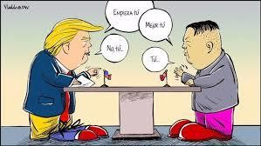
Fase Dos: Apertura de la negociación
▶ Presentación de los negociadores
▶ Abrir el diálogo
▶
Crear clima de colaboración: tono abierto y pro activo, transmitir
seguridad y confianza
▶ Delimitar los temas a discutir; explorar posiciones iniciales e indagar
intereses, necesidades emocionales, de seguridad, etc.
▶ Definir el ámbito de lo negociable
▶
Acordar la agenda para la mesa: identificar y acordar los temas
centrales a tratar; definir la secuencia en que se van a tratar los
temas
▶ Qué es lo negociable?
▶ Definir y acordar el procedimiento para la mesa

Slide 18
Fase Tres: Exploración / compresión de la
perspectiva y necesidades mutuas
▶ Indagación de la perspectiva inicial de cada parte. El relato inicial. Los hechos que las partes traen a la mesa. Las posiciones
▶ Explorar las necesidades de las partes que subyacen a las posiciones.
Intereses
▶ Se identifican las prioridades de las necesidades de cada parte
▶ Generar empatía: ayuda a cada parte a ponerse en el lugar del otro- legitima a las partes. Amplía la perspectiva inicial
▶ Circulación de la información relevante y de los intereses de las partes en la mesa.
▶ Herramientas: Lenguaje interrogativo: preguntas abiertas,
Estratégicas y circulares. Lenguaje afirmativo: parafraseo

Slide 19
Fase cuatro: replanteo de la controversia
▶ Redefinición del problema desde las necesidades/ intereses de las partes de la negociación y las prioridades que le asignan los intervinientes
▶ Cómo podemos hacer/ de qué forma podemos lograr que se satisfagan los interese de las partes al más alto nivel?
▶ Herramientas: Re significaciones, re encuadres, Narrativas

Slide 20
Fase cinco: Generación de opciones
Estimular la comprensión de la necesidad de generar múltiples opciones para solucionar el conflicto
Eliminar la creencia de que sólo existe una única opción
Obtener el reconocimiento de los intereses de todos los involucrados
Generar múltiples opciones de mutuo beneficio y integradoras de intereses de ambas partes
▶ Legitimar las opciones en base a criterios objetivos de realidad
▶ Herramientas: fomentar la creatividad- tormenta de idea, suspender el juicio critico inicial. Legitimación sustancial: agente de la realidad, uso de criterios objetivos

Slide 21
Fase Seis: Evaluación de opciones y
propuestas de acuerdo
▶ Identificación de múltiples criterios objetivos de realidad: normativos,
científicos, técnicos, económicos, financieros, culturales, antropológicos,
etc. para justificar las opciones
▶ Legitimar las opciones en base a criterios objetivos de realidad
▶ Identificar la mayor cantidad de alternativas
▶ Identificar la mejor Alternativa (MAAN) para cada una de las partes
▶
Evaluar las opciones y /o las propuestas de acuerdo, en base criterios de
realidad y al rendimiento de mi mejor alternativa
▶ Herramientas: Legitimación sustancial: agente de la realidad, uso de
criterios objetivos. Uso del MAAN

Slide 22
Fase Siete de la Negociación Los Acuerdos
Los acuerdos
NEGOCIACIÓN Y MEDIACIÓN

Slide 23
Los acuerdos
Manifestaciones de voluntad destinadas a crear derechos y obligaciones o a poner término a ellas, o a modificarlas, con el objeto de llegar a una solución co- construida y satisfactoria que integre los intereses relevantes de las partes en conflicto
Contratos Convenciones Actos jurídicos Protocolos Declaraciones

Slide 24
Algunas cuestiones a considerar
Determinar los diversos contenidos de los
acuerdos para resolver el conflicto:
Qué intereses son satisfechos y en que nivel?
Qué cláusulas deben integrar el acuerdo?. Su redacción?
Identificar los pasos procesales para hacer efectivo el acuerdo; formalizar el acuerdo- aprobación
Evaluar el acuerdo en función de la capacidad de las partes
Crear sistema que garantice su ejecución
Fijar procedimientos de seguimiento del
cumplimiento del acuerdo
Suscripción de acuerdo según las formalidades y solemnidades exigidas por la ley

Slide 25
Tipos de acuerdos
Acuerdos instrumentales:
Acuerdos de fondo:
Tienen lugar dentro del proceso de negociación
Solucionan el conflicto, sea total o parcialmente
Satisfacen la mayor cantidad de
intereses en juego
Crean, modifican o extinguen derechos y obligaciones para las partes
Establecen las condiciones generales de garantía y seguridad, y
Crean condiciones de
Diversas finalidades:
Ordenar la negociación: Definir lo negociable
Definir la agenda temática de la negociación
Ordenar el procedimiento:
Establecer reglas de procedimiento,
Resolver cuestiones de forma de la negociación
cumplimiento, exigibilidad y seguimiento de los derechos y obligaciones creados y/o modificados, o de los procesos líneas de acción acordados
Acuerdos relativos a información
Aportar nuevos antecedentes al proceso
El valor que se le dará
Cualquiera otra finalidad procedimental

Slide 26
Requisitos formales
Requisitos de fondo
Acuerdos de fondo Estándares
Estándares de calidad y éticos del acuerdo

Slide 27
Requisitos del Acuerdo
De fondo
Solemnidades
Capacidad de las partes para celebrarlo
Capacidad legal
Facultades
Restricciones legales
Consideración a principios del Derecho Ambiental y de los DDHH aplicables al caso: protección del medio ambiente, responsabilidad intergeneracional, precautorio, preventivo, derechos de acceso, etc.
Tipo de obligaciones y derechos
que se constituyen
Formales
Relativos a la comparecencia y representación de las partes
Relativos al tipo de instrumento que lo contiene
Relativos al tipo de acto o contrato celebrado
Suscripción del acuerdo por las partes o sus representantes

Slide 28
Estándares de calidad del acuerdo
Suficiencia
Completitud
Integralidad
Claridad
Satisfactoriedad
Seguridad
Viabilidad jurídica y técnica
Ejecutabilidad
otros estándares de
calidad
co- construcción a partir de los intereses relevantes de las partes en conflicto
negociar los términos precisos de cada una de las obligaciones y derechos que contraen las partes, los plazos y condiciones de cumplimiento, las garantías que se establezcan para asegurar su oportuno cumplimiento
negociar las cláusulas contractuales en que cada uno de los acuerdos parciales se materializará
acordar la redacción del convenio, contrato o convención que los contengan
debiendo respetar las formalidades y solemnidades legales, los elementos de cada acto y contrato, y el lenguaje técnico y jurídico adecuado. las exigencias de representación legal, contractual o judicial, según corresponda
26

Slide 29
Estándares éticos de un acuerdo
Resguardo de los DDHH
Protección de grupos y personas en condición de vulnerabilidad
Respeto a derechos indisponibles, de interés público y/o colectivo, principios y valores ambientales
Respecto a la información
Cuánta información estoy obligado a entregar? Deberes precontractuales, Buena fe, colaboración
Deberes del negociador/ mediador/ conciliador
Ética del rol: buena fe, abuso del poder, del procedimiento, legalidad del acuerdo
Cumplimiento de deberes deontológicos

